Slide 1
БЛОКНОТ САДОВОДА
Смирнов Алексей

Slide 2
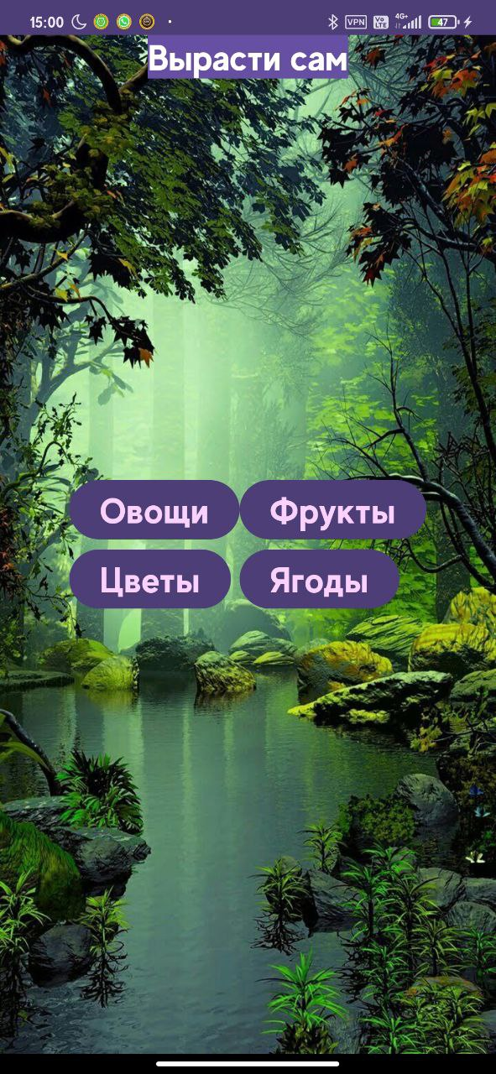
Проблема
В современном мире многие люди интересуются садоводством и огородничеством, но не всегда имеют достаточные знания о том, как правильно сажать и ухаживать за растениями.
Часто новичкам сложно определить, когда и как правильно сажать определенные виды растений, как ухаживать за ними и как реагировать на различные проблемы, такие как болезни и вредители.
Отсутствие доступной и надежной информации может привести к неудачным попыткам выращивания растений, потере времени и ресурсов.

Slide 3
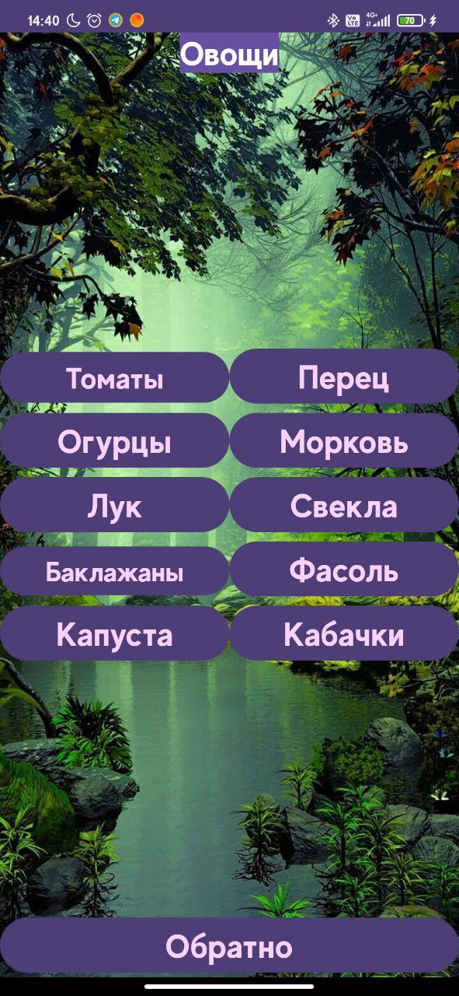
Предлагаемая технология
Продукт проекта представляет собой мобильное приложение "Садоводческий помощник", созданное с использованием Android Studio. Для хранения заметок пользователей применяется механизм SharedPreferences. Для отправления уведомлений используется NotificationManager.

Slide 4
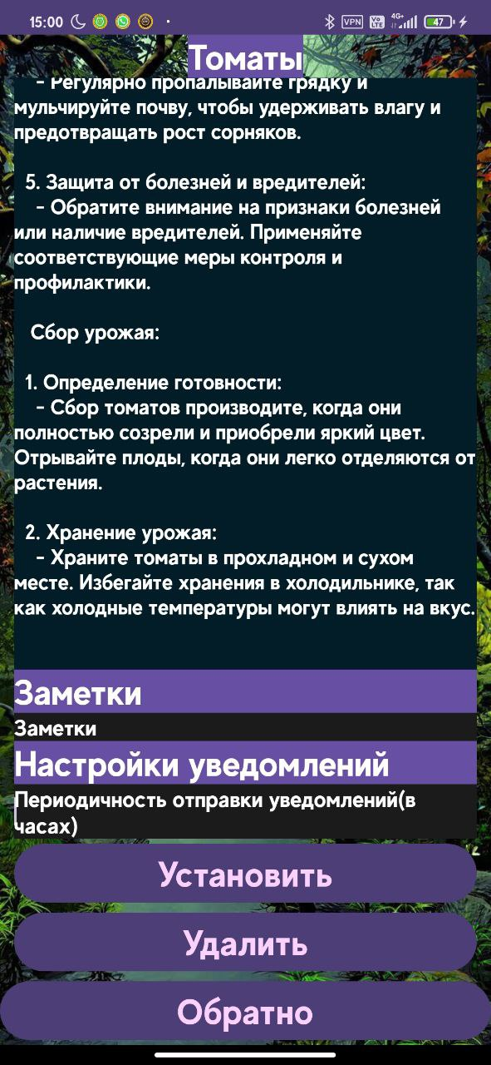
Продукт проекта
«Блокнот садовода" предоставляет возможность пользователю вести контроль над посадкой растений в огороде и делать заметки для отслеживания их роста. Также он может выставить частоту отправки уведомлений. Приложение обладает интуитивно понятным интерфейсом, который позволяет легко ориентироваться по визуальным ориентирам и быстро находить нужную информацию о посадке и уходе за растениями. Однако, следует отметить, что приложение включает не все виды растений, характерных для России, что может стать недостатком для некоторых пользователей.

Slide 5
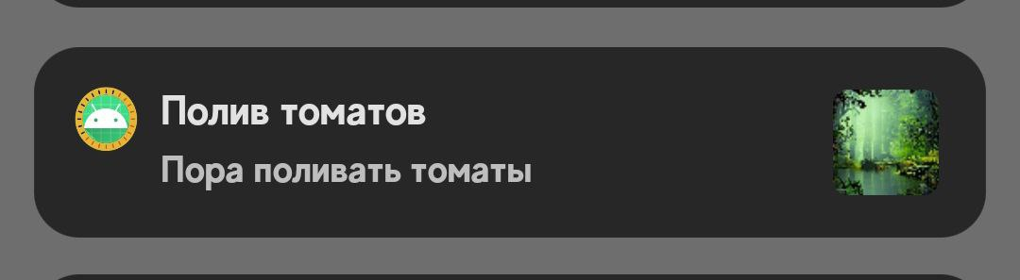
Целевая аудитория
Целевой рынок для продукта охватывает:
- Новичков в садоводстве, ищущих подробные инструкции.
- Опытных садоводов, желающих дополнительные советы.
- Любителей сельского хозяйства и садоводов-профессионалов.
- Людей всех возрастных групп, заинтересованных в садоводстве как хобби.
- Образовательные учреждения, использующие приложение в обучении.

